Slide 1
Kropp 6. trinn

Slide 2
Inngangsmusikk
Notes:
Sett på inngangsmusikk:
For Indre Østfold kommune: Waterloo.mp4
For eksterne kommuner: ABBA - Waterloo (Official Lyric Video) (youtube.com)
Vi rydder klasserom
Vi samles i ringen

Slide 3
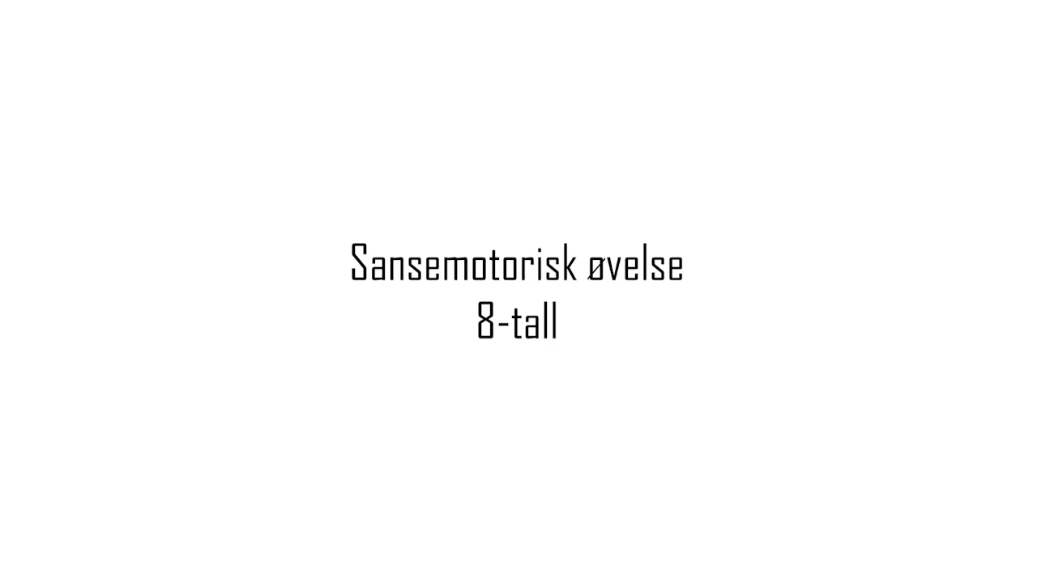
Notes:
Øvelsen heter “8-tall” https://play.mediaflow.com/ovp/11/76GBTO1MTN – trykk på «play-knappen» for å se filmen
Når du skal gjennomføre pusteøvelsen med elevene, velger du selv om du vil vise filmen eller om du modellerer selv.
Dersom du ønsker å benytte en annen øvelse, finner du flere eksempler på https://www.io.kommune.no/tjenester/skole-og-utdanning/robuste-barn/pust-og-bevegelse/

Slide 4
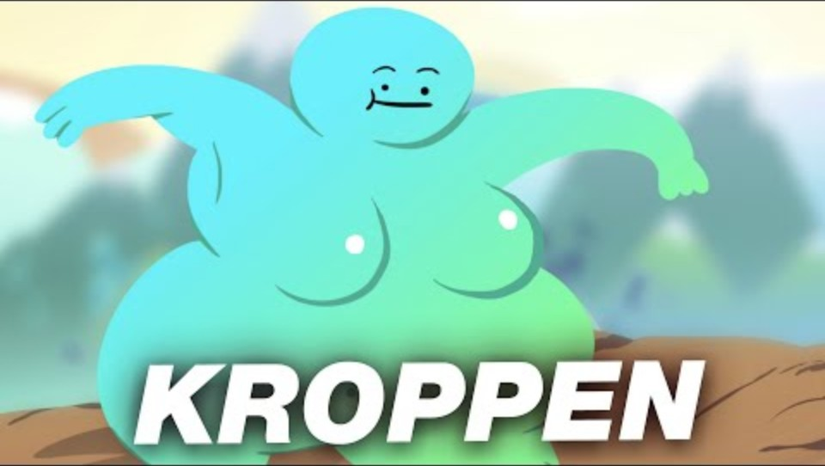
Notes:
Introduser tema: I dag er temaet kroppen i endring, og at vi kan påvirke hvordan vi har det med kroppen vår, ved hvordan vi tenker og snakker til oss selv og andre.
Vi ser film: Hva skjer med kroppen min? - https://www.youtube.com/watch?v=fzz4rTQ0usY
Varer 2.31 minutter

Slide 5
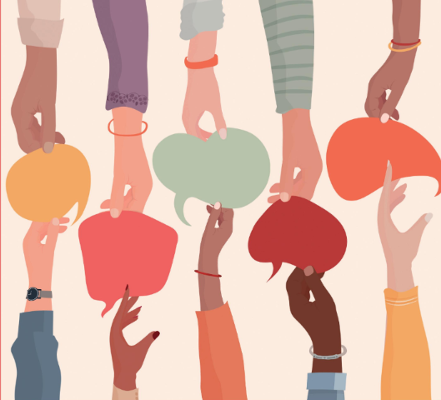
CL: Stå opp – sitt ned
Notes:
CL: Stå opp – sitt ned
Felles mål: Klassebygging, bevegelse, egen refleksjon, normalisering og alminneliggjøring.
Lærer kommer med en uttalelse (eksempler ser du lenger ned):
De som har opplevd dette/liker dette/mener dette reiser seg og blir stående
De som ikke har opplevd dette/ikke liker det/ ikke er enige blir sittende.
Lærer kommer med ny uttalelse
De elevene som står, fortsetter å stå dersom uttalelsen fortsatt gjelder.
Elevene som sitter, reiser seg om uttalelsen passer, eller blir sittende.
Uttalelser til aktiviteten:
«Alle kropper utvikler seg helt likt» – reflekter med samtale når elevene har tatt et standpunkt: Hva tenker dere at utvikler seg likt/ulikt?
«Jeg er stolt av hva kroppen min kan få til» – reflekter med samtale når elevene har tatt et standpunkt: For de som svarer «ja»: Hva er du stolt av og hvorfor? For de som svarer «nei»: Hvorfor er du ikke stolt av kroppen (Hjelp elevene til å snu tankesettet og finn noe som er bra med kroppen sin – funksjon fremfor utseende)
«Det er viktig å snakke pent til kroppen sin» - reflekter med samtale når eleven har tatt et standpunkt: For de som svarer «ja»: Hvorfor mener dere at det er viktig? For de som svarer «nei»: Hvorfor mener dere at det ikke er viktig?
«Det er greit å kommentere andres kropp og utseende» - reflekter med samtale når eleven har tatt et standpunkt: For de som svarer «ja»: Hvorfor mener dere at det er greit? For de som svarer «nei»: Hvorfor mener dere at det ikke er greit? Hjelp elevene til å se hvordan det kan føles og oppleves for andre å få kommentarer på utseende og kropp.

Slide 6
Vi leker!
Amøbeleken
Notes:
Amøbeleken
Formål: Humor og spenning
Beskrivelse: Stein – saks – papir lek. Alle starter på samme nivå på gulvet og krabber rundt som amøber. Du gjør stein-saks-papir med den som er nærmest. Dersom du vinner rykker du opp til neste nivå og blir dinosaur. Da gjør du stein-saks-papir med andre dinosaurer. Dersom du taper, rykker du ned ett hakk og blir amøbe igjen. Dersom du vinner, rykker du opp et hakk til menneske, så prins/prinsesse og til slutt konge/dronning.

Slide 7
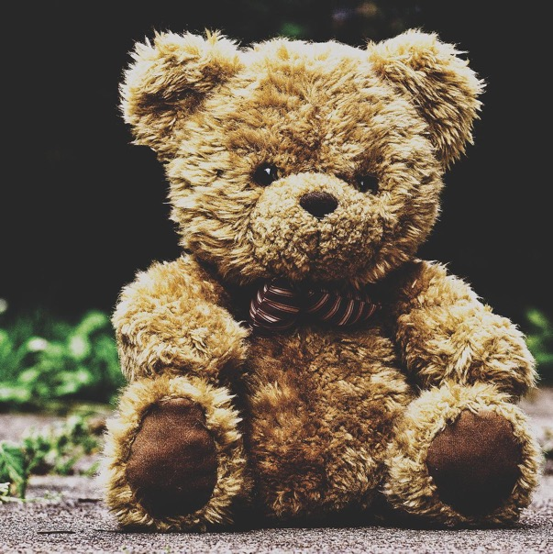
Vi oppsummer sammen i ringen
Hva likte du i dag?
Hva lærte du?
Hvorfor er dette viktig å snakke om?
Hva kan vi øve på?
Notes:
Vi setter oss i ringen og oppsummerer sammen.
Prosess: Sende en ball e.l. rundt i ringen. Alle får ordet etter tur. Elevene sier en ting hver. Det er helt fint å si det samme som de andre, eller noe annet. Vi tar et spørsmål av gangen.
Vi bytter spørsmål underveis, f. eks når 5-6 elever har svart.
Hva likte du i dag?
Hva lærte du?
Hvorfor er dette viktig?
Hva kan vi øve på?
Foto: Bildet er tatt av Bildet er tatt av Alexas_Fotos fra Pixabay

